Slide 1
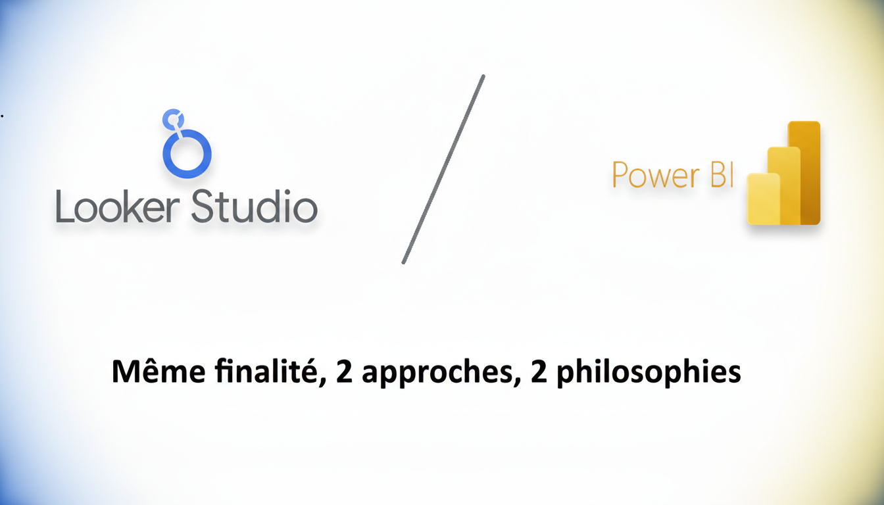

Slide 2

Déroulé des séances
3 exercices d’introduction
Cartographie
Séries temporelles
Storytelling / Dataviz
1 cas business >>> Analyse des ventes d’une entreprise
Méthode :
Pour chaque exercice, je vous montre le résultat final et on construit ensemble le chemin pour y arriver comme du « reverse engineering »
En BI, le plus important n’est pas le graphique final, mais le chemin logique qui permet de le produire et de répondre au cas d’usage/problématique métier.

Slide 3
LOOKER STUDIO
Présentation de Google Cloud Platform (GCP)
Plateforme cloud de Google pour le stockage, le traitement et l’analyse de données
Dans la majorité des cas, Looker est connecté à des bases de données analytiques (ex : BigQuery)
Dans un contexte professionnel, on travaille généralement avec :
Des tables préparées
Des vues métiers
Une couche data déjà structurée
Pour cette session : Travail à partir de Google Drive (CSV / Google Sheets)
Pourquoi ?
Simplicité de mise en place
Focus sur la BI et la visualisation
Pas sur l’ingénierie data / SQL / pipelines
Nous allons utiliser Looker en “mode dégradé volontaire”.
Objectif : comprendre es forces et les limites de l’outil
Et surtout : Voir ce qui se passe quand l’outil BI doit compenser une source de données simple ou peu structurée

Slide 4
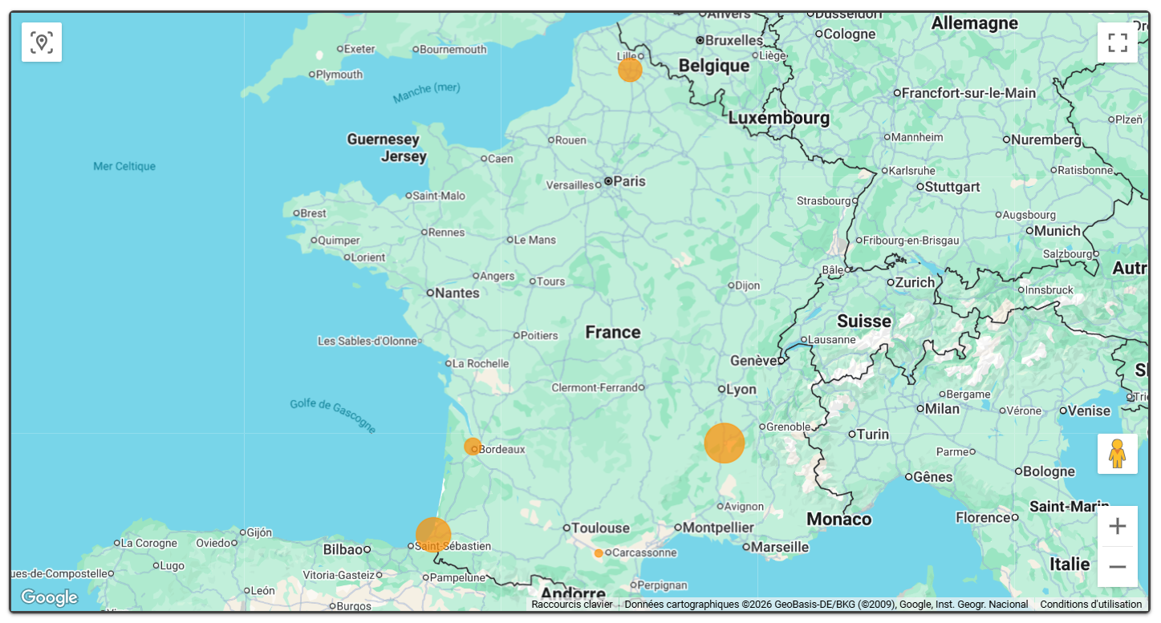
Exercice 1 : Cartographie

Slide 5
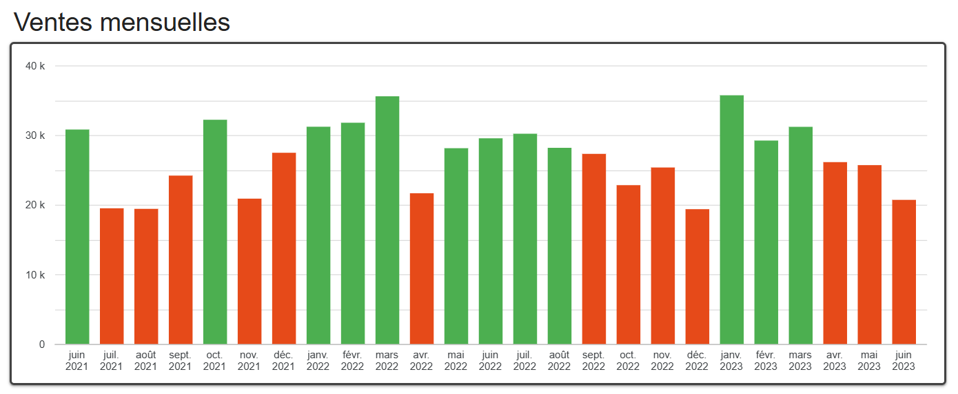
Exercice 2 : Série temporelle

Slide 6
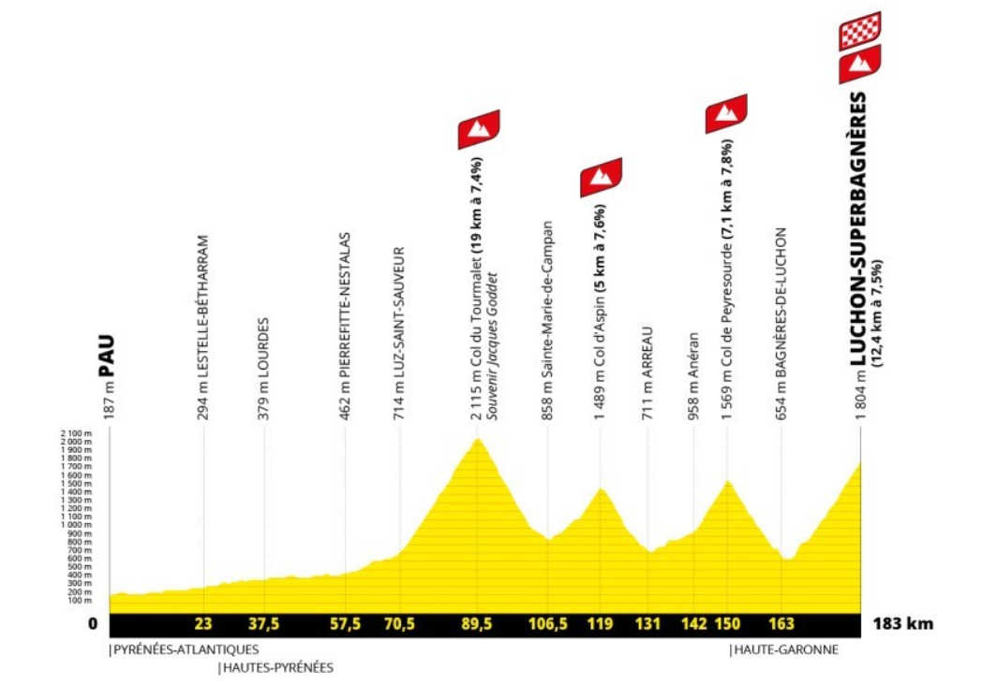
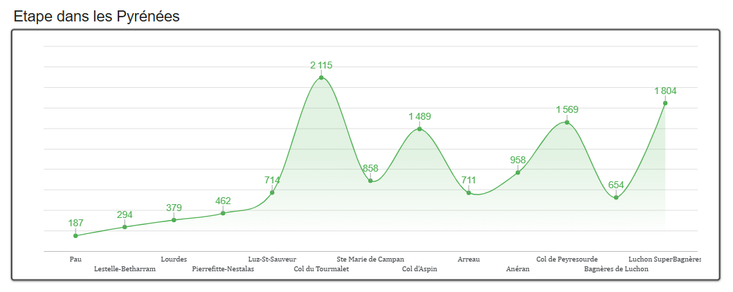
Exercice 3 : Storytelling et perception

Slide 7
Cas Business : Une entreprise dispose de plusieurs points de vente et vend des produits de randonnée / voyage.
Vous disposez de 4 tables de données : Ventes 2025 (table de faits), Magasins, Clients, Produits vendus
L’objectif est de construire un outil de reporting permettant d’analyser l’activité commerciale et le comportement des clients.
1. Analyse du chiffre d’affaires et des ventes
Chiffre d’affaires : global et par point de vente
Volume de ventes par magasin
Répartition des ventes par marque et par type de produit (catégorie)
2. Analyse des paniers
Panier moyen global et par point de vente
Distribution des paniers
3. Analyse des clients
Âge moyen des clients
Provenance géographique (département / zone)
Répartition par genre (H / F)

Slide 8
Cas d’usage métier : mailing ciblé
Objectif : identifier des segments de clients pour mener des campagnes marketing ciblées.
Exemples de critères possibles :
Clients à fort panier moyen
Clients selon la localisation
Clients selon le type de produits achetés
Attendu :
Une page/outil permettant de filtrer, segmenter, extraire des populations de clients cibles

Slide 9
POWER BI
Power BI est conçu pour travailler via de multiples connecteurs natifs avec :
Des bases de données
Des fichiers
Des sources multiples et hétérogènes
Dans Power BI, le modèle sémantique est l’actif central du projet. Concrètement :
On importe plusieurs tables
On définit les relations, les cardinalités, le sens de filtrage
On crée des mesures (DAX) réutilisables
On construit les visuels
Note pratique >>> Important : Cartes dans Power BI
Vérifier l’activation des visuels de carte dans : Fichier > Options et paramètres > Options > Sécurité > Autoriser l’utilisation des visuels de carte

Slide 10
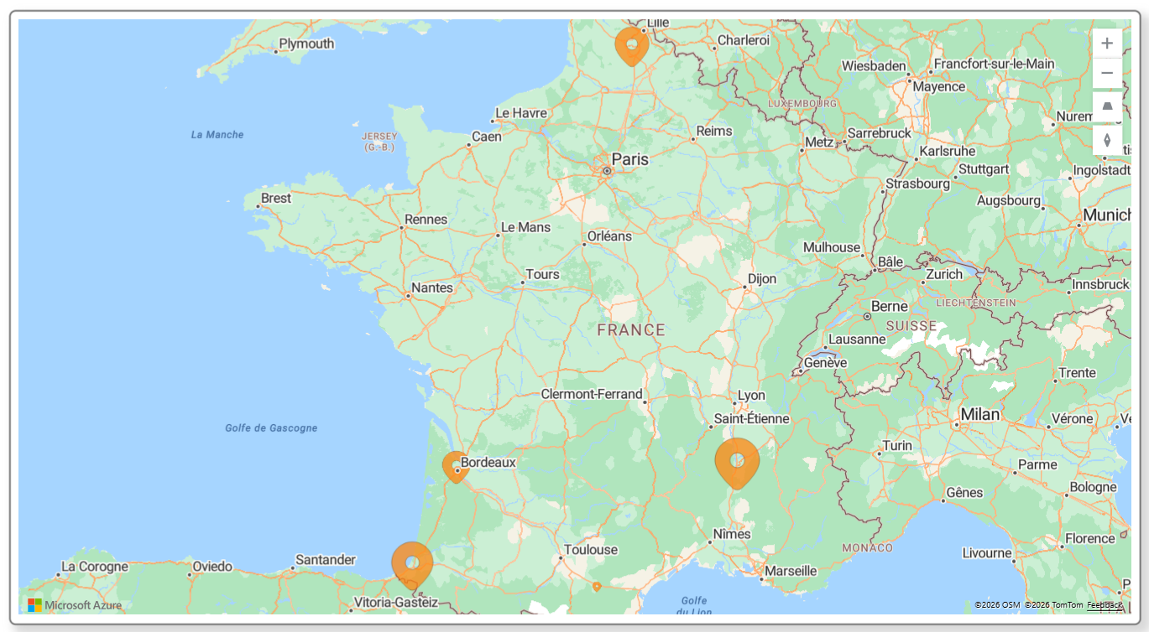
Exercice 1 : Cartographie

Slide 11
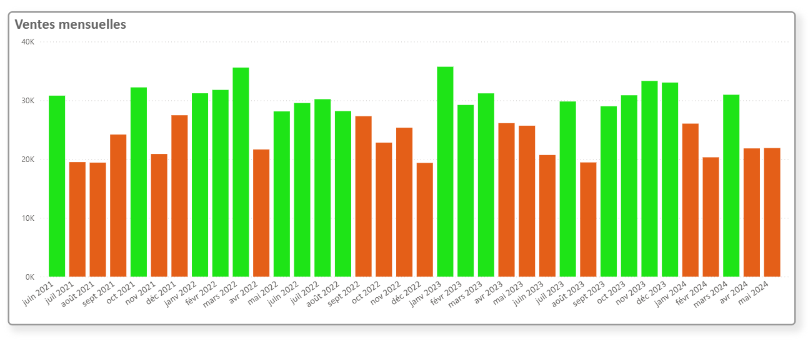
Exercice 2 : Série temporelle

Slide 12
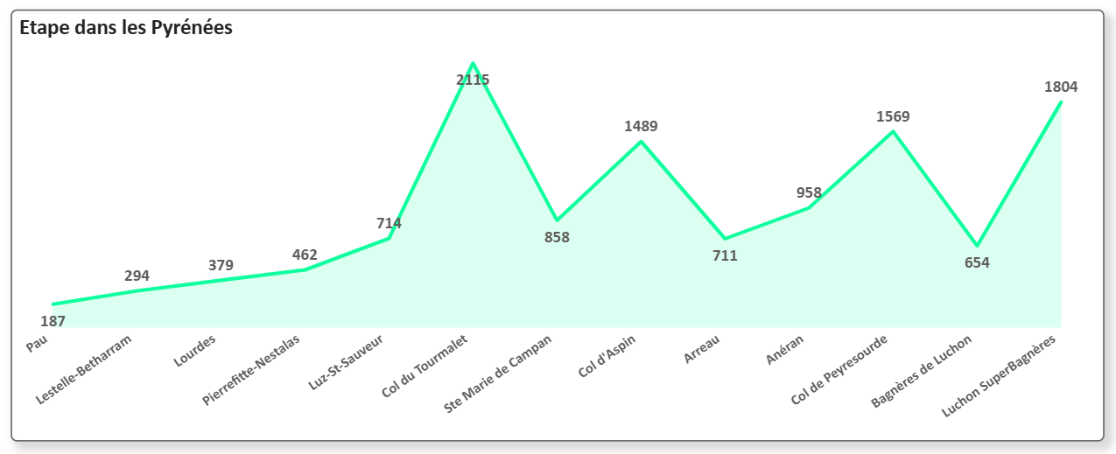
Exercice 3 : Storytelling et perception

Slide 13
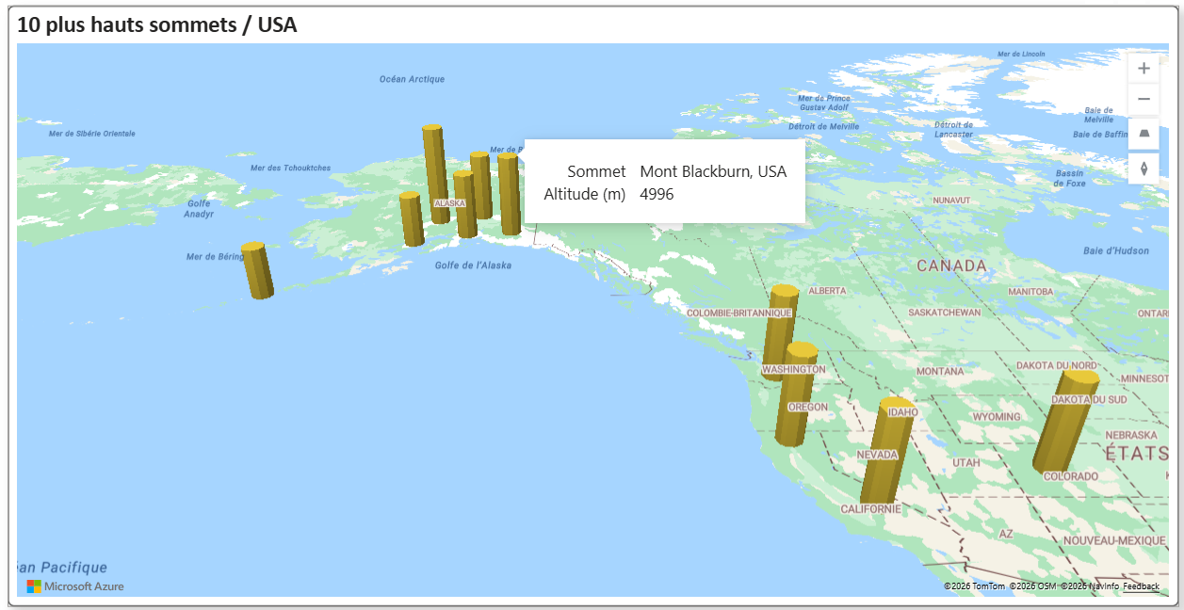
Exercice bonus : Créer la carte des 10 plus hauts sommets des USA
👉 https://fr.wikipedia.org/wiki/Liste_des_sommets_ultra-pro%C3%A9minents_d%27Am%C3%A9rique_du_Nord

Slide 14
Cas Business : Une entreprise dispose de plusieurs points de vente et vend des produits de randonnée / voyage.
Vous disposez de 4 tables de données : Ventes 2025 (table de faits), Magasins, Clients, Produits vendus
L’objectif est de construire un outil de reporting permettant d’analyser l’activité commerciale et le comportement des clients.
1. Analyse du chiffre d’affaires et des ventes
Chiffre d’affaires : global et par point de vente
Volume de ventes par magasin
Répartition des ventes par marque et par type de produit (catégorie)
2. Analyse des paniers
Panier moyen global et par point de vente
Distribution des paniers
3. Analyse des clients
Âge moyen des clients
Provenance géographique (département / zone)
Répartition par genre (H / F)

Slide 15
4. Analyse temporelle
Répartition du chiffre d’affaires par mois et par point de vente
Chiffre d’affaires par marque et par mois
5. Cas d’usage métier : mailing ciblé
Objectif : identifier des segments de clients pour mener des campagnes marketing ciblées.
Exemples de critères possibles :
Clients à fort panier moyen
Clients selon la localisation
Clients selon le type de produits achetés
Clients selon la fréquence
Attendu :
Une page/outil permettant de filtrer, segmenter, extraire des populations de clients cibles

Slide 16
Quelques règles qui doivent devenir des réflexes!
Ces règles ne rendent pas un dashboard esthétique, elles le rendent fiable, maintenable et compréhensible.
🗓️ Table de dates obligatoire Dès qu’un dataset contient des dates >>> on crée une table de dates (via BRAVO ou en DAX)
📝 Mesures préfixées par _ Pour distinguer clairement mesures et colonnes.
🔎 Bien typer les données Dates, nombres, géo, textes… un mauvais type = un mauvais modèle.
⭐ Modèle en étoile Une table de faits, des dimensions autour, des relations propres.
📁 Fichiers stables On choisit l’emplacement une fois. Ensuite, on n’y touche plus.
🏷️ Noms clairs et métiers Le modèle doit se lire comme un vocabulaire métier!

Slide 17
LOOKER STUDIO
Looker Studio est très rapide pour visualiser et explorer, mais il repose beaucoup sur la qualité de la source et la discipline dans les champs calculés.
Les jointures dans Looker : Vous pouvez télécharger mon tutoriel ici : les jointures dans Looker Studio

Slide 18
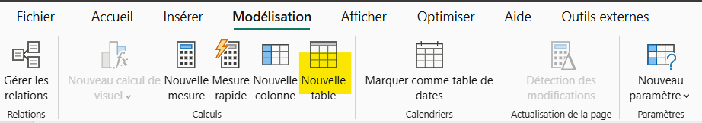
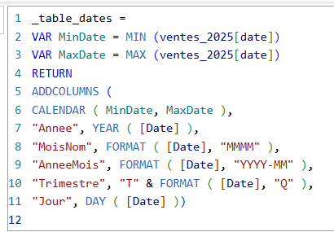
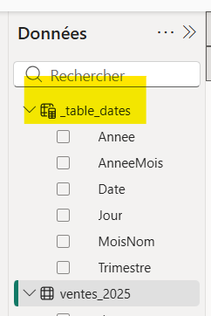
POWER BI
La table de dates (ici en DAX) + Penser à désactiver la time intelligence (options > chargement des données) >>>

Slide 19
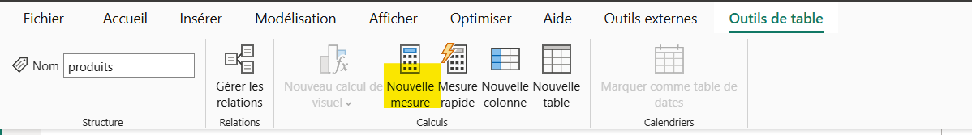

Les mesures calculées (DAX)
Exemple : le chiffre d’affaires
Dans la table « produits », 2 colonnes : prix et quantité Réflexe classique >>> créer une colonne CA (prix x quantité)
Bon réflexe BI : créer une mesure
Pour ne pas alourdir le modèle, je crée une règle métier qui, ici, va calculer à la volée le chiffre d’affaires.
En BI, on ne stocke pas des résultats, on stocke des règles de calcul.
Ici, la fonction SUMX scanne chaque ligne de la table, calcule « prix × quantité » puis additionne le tout.

